Slide 1
Array dan Matriks
M.Naufal, S.Tr.T

Slide 2
ARRAY / LARIK
Array adalah suatu tipe data terstruktur yang berupa sejumlah data sejenis (bertipe data sama) yang jumlahnya tetap dan diberi suatu nama tertentu.
Array dapat berupa array 1 dimensi, 2 dimensi, bahkan n-dimensi.
DEKLARASI
tipe_data nama_var_array [ukuran];
tipe_data : menyatakan jenis tipe data elemen larik (int, char, float, dll)
nama_var_array : menyatakan nama variabel yang dipakai.
ukuran : menunjukkan jumlah maksimal elemen larik.
Contoh :
Int nilai[6];

Slide 3
Array (Larik)
Set item data yang disusun secara baik menjadi rangkaian dan diacu atau ditunjuk oleh satu identifier
Contoh : Nilai = (56 42 89 65 48) .
Item data individual dalam array bisa ditunjuk secara terpisah dengan menyatakan posisinya dalam array itu .
* Nilai(1) menunjuk 56 .
* Nilai(2) menunjuk 42 .
Bilangan yang ditulis dalam tanda kurung menandakan posisi item individual dalam array (disebut juga subscript / indeks)

Slide 4
Array (Larik)
Variabel bisa digunakan sebagai subscript, misalnya Nilai(i).
* Jika i = 2 maka menunjuk ke Nilai(2) yaitu 42
* Jika i = 4 maka menunjuk ke Nilai(4) yaitu 65
Item data individual dalam suatu array sering disebut elemen.
Matriks
Array yang hanya berisi bilangan dan tidak ada data alfabetisnya
Klasifikasi Array
* Array 1 dimensi
* Array multi dimensi

Slide 5
KELEBIHAN & KEKURANGAN
Array / Larik
KELEBIHAN
  - Struktur Data paling mudah
  - Memori ekonomis, bila semua elemen terisi
  - Waktu akses sama ke setiap elemen
Review ...
KEKURANGAN
  - Boros memori jika banyak elemen yang tidak digunakan
  - Struktur Data Statis

Slide 6
Array Multi Dimensi
Mempunyai elemen-elemen yang disusun ke dalam baris dan kolom dan digunakan sebagai tabel data
Contoh : Nilai ujian dari mahasiswa satu kelas untukbeberapa mata kuliah bisa ditempatkan dalam array 2 dimensi

Slide 7
Siswa ke | B. Inggris | Matematika
(no. baris) | (kolom 1) | (kolom 2)
1 | A(1,1) = 56 | A(1,2) = 44
2 | A(2,1) = 42 | A(2,2) = 36
3 | A(3,1) = 89 | A(3,2) = 73
4 | A(4,1) = 65 | A(4,2) = 86
5 | A(5,1) = 48 | A(5,2) = 51
56 44
42 36
89 73
65 86
48 51
A =
A =

Slide 8
Deklarasi Array .
Array 1 dimensi .
Variables Nilai: array [1..5] of integerA : array [1..4] of real
Array 2 dimensi.
Variables A : array [1..5, 1..2] of integer

Slide 9
Penanganan Array
Metode dasar penanganan array :
  Mencari nilai terbesar.
  Mencari nilai terkecil.
  Menghitung nilai rata-rata.
  Menghitung nilai total.
  Menghitung jumlah nilai di bawah rata-rata
Menyortir Array (Sort) .
  Buble sort.
  Straight selection sort .
  Mencari/Meneliti Array (Search) .
  Linear search

Slide 10
Penanganan Array .
Contoh : Nilai ujian mahasiswa akan dibaca dalam array. Kemudian akan ditampilkan nilai terbesar, nilai terkecil, nilai rata-rata, nilai total, dan jumlah nilai di bawah rata-rata.
Tahapan penanganan array.
  Input nilai data ke dalam array .
  Mengkalkulasi nilai terbesar, terkecil, total, dan rata-rata .
  Mengkalkulasi jumlah nilai di bawah rata-rata
  Menampilkan hasilnya (output)

Slide 11
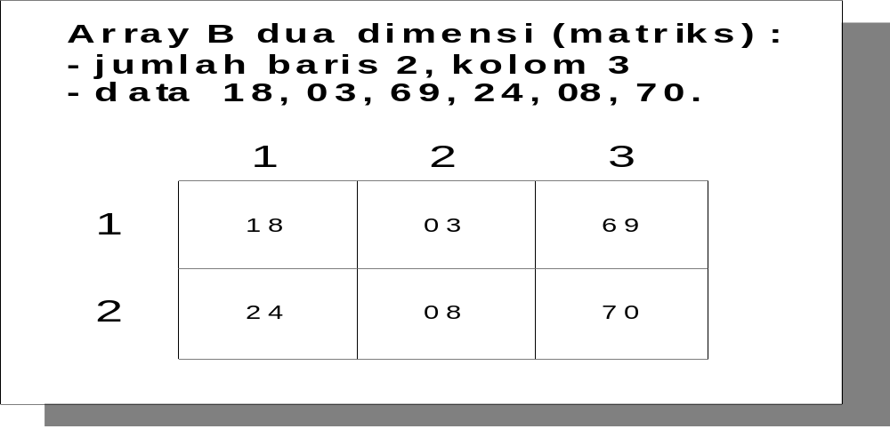
Struktur Data : Matriks
Definisi
struktur data yang mengacu pada sekumpulan elemen yang diakses melalui indeks
Array dua dimensi, yang memiliki indeks baris dan kolom

Slide 12
atau
1. Kumpulan elemen yang bertipe sama. 2. Setiap elemen data dapat diakses secara langsung jika indeksnya diketahui. 3. Struktur data yang statis, artinya jumlah elemen dideklarasikan terlebih dulu

Slide 13
KEUNTUNGAN
Paling mudah dioperasikan Ekonomis dalam pemakaian memori, bila semua elemen terisi Akses ke setiap elemen memerlukan waktu yang sama

Slide 14
KERUGIAN
Memboroskan tempat jika banyak elemen yang tidak digunakan

